Slide 1
把握高考规律 提高复习效率
太原市教研科研中心 王明霞

Slide 2
高考备考策略
应试
技巧
2016
备考建议
夯实
基础
关注
社会

Slide 3
经济生活知识体系
宏观知识体系
国内、国际背景
科学发展观
企业
市场调节
社会主义
市场经济
市场
主体
两种
手段
个人
政府
宏观调控
生产
分配
交换
消费

Slide 4
近年经济生活主观题的启示
年份 | 设问 | 分值
2010 | （1）运用经济学知识，分析该省煤炭行业实行重组的意义。对于材料提到的重组中存在的问题，你认为应如何解决？ | 14分
2011 | （2）结合材料二和所学经济知识，分析自主创新对该企业发展的作用。假设你是企业经营者，你该采取哪些措施来增强企业的自主创新能力？ | 14分
2012 | （1）根据材料一概括我国国民收入分配中存在的问题，并结合经济生活知识提出解决问题的政策建议。 | 14分
2013 | （2）结合材料二和所学知识，分析该演艺公司取得成功的经济原因。 | 14分
2014 | （2）政府放宽市场准入规则会增加市场活力，最终使消费者受益。结合材料二和所学经济知识，分析放宽市场准入规则是如何通过市场机制的作用使消费者受益的。 | 14分
2015 | (2)结合材料二和所学经济知识，分析现阶段我国增加财政赤字的合理性，并说明应该如何用好财政赤字资金。 | 14分

Slide 5
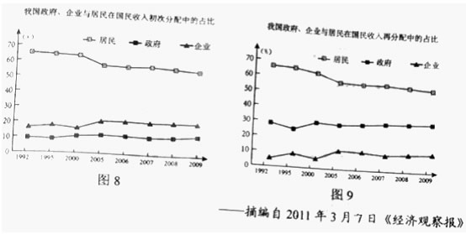
38.（26分）阅读材料，完成下列各题。 改革开放以来，我国居民收入不断增加，1978年我国职工工资总额为568.9亿元，2009年达到40288.2亿元；职工平均工资由1978年的615元增加到2009年的32736元。 材料一 在我国居民收入不断增加的同时，收入分配中的一些问题也逐步显现出来。 2009年，我国的最低工资是我国人均GDP的25%，世界平均为58%；我国最低工资是我国平均工资的21%，世界平均为50% 。我国居民收入在国民收入初次分配、再分配中的比重分别如图8、图9所示。

Slide 6
2012年第38题
（1）根据材料一概括我国国民收入分配中存在的问题，并结合经济生活知识提出解决问题的政策建议。（本小题14分，共3个采分点）
问题：（2个采分点，第1个采分点2分，第2个采分点4分 ，共6分）
①与世界水平相比，最低工资在人均GDP中占比低（1分)；在人均工资中占比低，最低工资水平偏低。 (1分) 居民所得在初次分配和再分配中占比呈减少趋势(1分)；政府和企业所得占比呈增加趋势(1分)；国民收入分配结构不合理 (2分)。

Slide 7
企业的经营发展
2010年（1）运用经济学知识，分析该省煤炭行业实行重组的意义。对于材料提到的重组中存在的问题，你认为应如何解决？
2011年（2）结合材料二和所学经济知识，分析自主创新对该企业发展的作用。假设你是企业经营者，你该采取哪些措施来增强企业的自主创新能力？（14分）
2013年（2）结合材料二和所学知识，分析该演艺公司取得成功的经济原因。

Slide 8
例1]2010年全国卷38题近些年来，国内接连发生重特大煤矿安全生产事故，造成严重的人员伤亡和财产损失，一批相关政府官员因此被行政问责。
据某省煤监局统计，该省中型煤矿百万吨死亡率是大型煤矿的3．8倍，小型煤矿百万吨死亡率则是大型煤矿的11.3倍。中小煤矿资源回采率一般只有20％左右。大量小煤矿和非法采煤点的存在，使管理部门难准确掌握全省煤炭的实际产量，导致税费流失严重。
该省2008年开始了煤炭资源整合和煤矿兼并重组改革。原有的2 598家煤矿企业被整合为1 000家，兼并重组后的企业规模不低于年产300万吨。省政府明确提出，在兼并重组企业的准入上，坚持一视同仁的原则，“强进弱退，优进劣退”。在整合过程中，一些企业资产以作价或参股的方式被合并，但有的资产作价偏低。此外，个别兼并企业涉足煤炭开采业务时间不长，要消化掉新兼并来的大量产能，短期内需要抽调和培养大批各层级的管理和技术人员，这将构成新的安全隐患。
（1）运用经济学知识，分析该省煤炭行业实行重组的意义。对于材料提到的重组中存在的问题,你认为应如何解决？(14分)
参考答案：①
提高技术水平和煤矿安全生产水平；
实现规模经济；提高资源利用率；
减少税费流失；促进产业结构调整和升级。
坚持市场化原则，对资产作价进行科学评估；注重业务整合、强化安全生产管理。

Slide 9
（2013年38题）结合材料二和所学知识，分析该演艺公司取得成功的经济原因。（14分）
答：改制后，公司经营战略目标明确，市场定位准确；权责明确的现代企业制度和合理的组织机构保证了公司高效运转；科学的管理、高质量的演出节目和市场化的营销形成了公司的竞争优势；合理的分配制度激发了员工的积极性；演出场次增加、多个节目获奖，树立了良好的企业形象。
材料观点 | 企业经营成功的因素
公司市场化营销、面向社会提供菜单式服务 | 公司要制定正确的经营战略，定位要准确
科学的管理、高质量的演出节目和市场化营销 | 公司要依靠科技和管理形成自己的竞争优势，合理的分配制度能激发员工的积极性；
演出场次增加，多个节目获奖 | 公司要诚信经营，树立良好的信誉和形象
权责明确的现代企业制度和合理的组织机构 | 通过规范公司制股份制改革，焕发活力，增强竞争力

Slide 10
2011年（2）结合材料二和所学经济知识，分析自主创新对该企业发展的作用。假设你是企业经营者，你该采取哪些措施来增强企业的自主创新能力？（14分）
参考答案：
加大研究开发经费投入；
吸引优秀的技术人才；
鼓励员工参与企业创新活动；
通过奖金、股权等方式激励科技人员；
与大学、科研机构进行科技合作；
积极申请专利，保护知识产权。
（答出1项得2分，答出任意4项可得8分，其他合理答案可酌情给分。）

Slide 11
材料二
2013年我国GDP增速为7.7%，2014年为7.4%。2015年我国GDP增长目标调低为7% 。面对经济下行的压力，2015年政府工作报告对积极的财政政策做了加力增效的部署，其中，2015年财政预算拟安排财政赤字1.62万亿元，比去年增加2700亿元，赤字率从去年的2.1%提高到2.3%。（财政赤字率指财政赤字与GDP之比。国际上财政赤字率安全警戒线为3%。）
（2）结合材料二和所学经济知识，分析现阶段我国增加财政赤字的合理性，并说明应该如何用好财政赤字资金。
（本小题14分，2个得分点，共5个采分点）
措 施： （8分）
①优化赤字资金结构（或用于科技创新的投入），（1分）引导经济转型升级（或促进经济转型或推动经济结构战略性调整或转变经济发展方式或贯彻科学发展观）。（1分）
②加强赤字资金管理，提高使用效率（或发挥财政赤字资金在促进资源合理配置中的积极作用）。（3分）（任意一点2分，两点3分）
③遵循财政分配原则（或兼顾效率与公平），维护赤字资金支出的公平性（或发挥财政赤字资金在促进社会公平、改善人民生活方面的积极作用）。 (3分) （任意一点2分，两点3分）

Slide 12
利用国家政策
按经济规律办事
“引进来，走出去”战略
经营战略
企业经营与发展
市场机遇、市场定位（国内、国际）
兼并破产重组联合
价格
竞争优势
科技管理创新提高劳动生产率
质量
服务水平
品牌效应
守法诚信经营
信誉和形象品牌承担社会责任
资源
配置
优质产品服务、就业岗位、职工权益、上缴税利、环保、慈善等
Notes:
12
Zaitixi zhong goujian zhishi

Slide 13
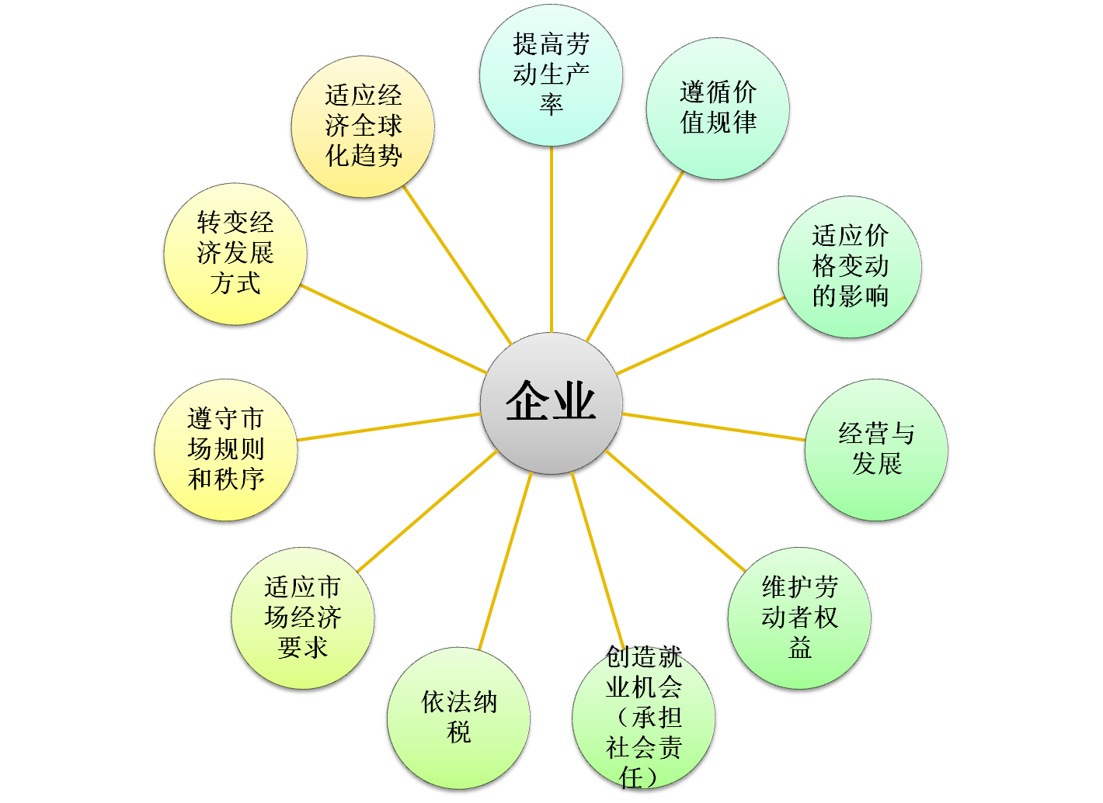

Slide 14
（微观-企业）
组织
公司制改革
硬
人、财、物等
要素
管理、技术、文化、创新、诚信、责任等
内部因素
软
战略
生产
劳动者、质量、技术、创新、成本、劳动生产率等
优势
环节
销售
市场需求、消费者等
企业
服务
水平、态度等
信誉
形象
市场（供给与需求、国际与国内等）
外部因素
国家政策
国际环境

Slide 15
2014年高考
材料一
2013年3月，十二后全国人大一次会议批准的《国务院机构改革和职能转变方案》明确提出，要减少和下放投资、生产经营活动审批事项，减少资质资格许可和认定，取消不合法不合理的行政事业性收费和政府性基金项目．5月13日，李克强总理强调，继续坚定不移地推行行政审批制度改革，必须把政府的作用与市场和社会的力量结合起来，增加服务供给，满足社会需求。
2013年，国务院分批取消和下放了416项行政审批等事项，修订政府核准的投资项目目录，推动工商登记制度改革。2014年政府工作报告提出，今年要再取消和下放行政审批事项200项以上。
材料二
2014年2月，国务院批准了《注册资本登记制度改革方案》，该方案明确了放宽市场准入规则的总体思路，并提出了一系列措施：放松市场主体准入管制，降低准入门槛；实行注册资本认证登记制；改革年检制度和简化住所(经营场所)登记手续等。

Slide 16
材料二
2014年2月，国务院批准了《注册资本登记制度改革方案》，该方案明确了放宽市场准入规则的总体思路，并提出了一系列措施：放松市场主体准入管制，降低准入门槛；实行注册资本认证登记制；改革年检制度和简化住所(经营场所)登记手续等。
38(2)政府放宽市场准入规则会增加市场活力，最终使消费者受益。结合材料二和所学经济知识，分析放宽市场准入规则是如何通过市场机制的作用使消费者受益的。(14分)
答：放宽市场准入规则可以降低企业进入市场的成本，提高企业进入市场的积极性和速度，是市场上企业的数量增加，从而导致供给增加和竞争加大；供给增加意味着商品种类的丰富和数量的增加，有利于满足消费者的多样化需求；竞争加大有利于提高商品质量，降低商品价格，最终使消费者受益。

Slide 17
构筑考点间的联系
人民代表代表大会制度
公民政治权利义务
公民
制度
人民民主专政
我国的政党制度
决定
民族区域自治制度
公民参与政治生活
社会主义
民主政治
基层群众自治制度
性质职能+宗旨原则
国际社会状况
政府
国际
依法行政+行政监督
我国的外交政策

Slide 18
近年政治生活主观题的启示
年份 | 设问 | 分值
2009 | （1）结合上述材料分析我国政府的责任和具体职能。 | 12分
2010 | （2）煤矿安全生产事故发生后，为什么必须对相关政府官员进行行政问责?结合煤矿安全生产提出建设责任政府的建议。 | 12分
2011 | （1）结合材料一，说明全国人大代表、全国人大在推动我国科技进步中行使的职权及其作用。 | 12分
2012 | （2）结合材料二 ，运用政治生活知识说明我国政府为什么提高民生支出在财政预算中的比例？ | 12分
2013 | （1）结合材料一，运用政治生活知识，说明在社会主义文化强国建设过程中，中国共产党是如何发挥领导作用的。 | 12分
2014 | (1)结合材料一，运用政治生活知识，说明我国政府深化行政审批制度改革的重大意义。 | 12分
2015 | （1）结合材料一和所学政治知识，说明政府应该如何强化预算管理。 | 12分

Slide 19
1993年 | 八届全国人大常委会第二次会议通过《中华人民共和国科学技术进步法》
1997年 | 八届全国人大常委会对科技进步法的实施情况进行执法检查
2003年 | 100名人大代表在十届全国人大一次会议上提出关于修改科技进步法的议案
2004年 | 十届全国人大常委会将修改科技进步法列入人大立法规划项目，并向社会各界广泛征求意见建议
2006年 | 十届全国人大四次会议收到1000多件议案，其中33.1%的议案涉及科技进步法修改、科技成果转换、促进自主创新以及教育体制改革等
2007年 | 修改后的科技进步法在十届全国人大常委会第三十一次会议获得通过
2010年 | 十一届全国人大常委会对新修订的科技进步法进行执法检查
（1）结合材料一，说明全国人大代表，全国人大在推动我国科技进步中行使的职权及其作用。
通过法 提案权 立法权
执法检查 质询权 任免权
提建议 监督权
征求意见 决定权
全国人大代表行使提案权，使科技进步法的修订更好地反映人民的意愿，适应社会发展要求。
全国人大是最高国家权力机关，全国人大及其常委会行使立法权，制定并完善科技进步法，为我国科技进步提供了法律保障。
全国人大常委会开展科技进步的执法检查，行使监督权，保证了科技进步法的贯彻实施。

Slide 20
政府
2009年（1）结合上述材料分析我国政府的责任和具体职能。
2010年（2）煤矿安全生产事故发生后，为什么必须对相关政府官员进行行政问责?结合煤矿安全生产提出建设责任政府的建议。
2012年（2）结合材料二 ，运用政治生活知识说明我国政府为什么提高民生支出在财政预算中的比例？
2014年 (1)结合材料一，运用政治生活知识，说明我国政府深化行政审批制度改革的重大意义。
2015年（1）结合材料一和所学政治知识，说明政府应该如何强化预算管理。

Slide 21
2012年高考
38题材料二 最近几年，中央财政用于民生支出的增长幅度远高于中央财政预算的增长幅度。根据2012年财政部在十一届全国人大五次会议上所做的报告，2011年中央财政实际支出比上年增长16.7%。其中，教育支出增长27.5%，医疗卫生支出增长17.7%，社会保障和就业支出增长23.9%，住房保障支出增长52.8%，在2012年的中央财政预算中，中央财政支出增长13.75%，其中，教育支出增长16.4%，医疗卫生支出增长16.4%，社会保障和就业支出增长21.9%，住房保障支出增长23.1% 。
（2）结合材料二，运用政治生活知识说明我国政府为什么提高民生支出在财政预算中的比例。（4个采分点，每点3分，共12分）
【答案】
(1)以人为本，使发展成果惠及全体人民；（3分）
(2)改善人民生活条件，提高人民生活质量；（3分）
(3)缩小贫富差距，维护社会稳定；（3分）
(4)提高公共服务能力，保障基本公共服务。（3分）

Slide 22
2015年
38.（26）阅读材料，完成下列要求
财政对社会经济发展具有巨大作用，财政预算的编制和管理受到社会各界的关注。
材料一
2014年重新修订的《中华人民共和国预算法》规定，“经人民代表大会批准的预算，非经法定程序，不得调整，各级政府、各部门、各单位的支出必须以经批准的预算为依据，未列入预算的不得支出”。
为贯彻落实依法治国精神，按照新修订的预算法，国务院出台了《关于深化预算管理制度改革的决定》，财政部发布了《关于进一步加强财政支出预算执行管理的通知》，地方各级政府为预算法的落实进行了积极探索。
材料二
2013年我国GDP增速为7.7%，2014年为7.4%。2015年我国GDP增长目标调低为7%。面对经济下行的压力，2015年政府工作报告对积极的财政政策做了加力增效的部署，其中，2015年财政预算拟安排财政赤字1.62万亿元，比去年增加2700亿元，赤字率从去年的2.1%提高到2.3%。（财政赤字率指财政赤字与GDP之比。国际上财政赤字率安全警戒线为3%。）
(1)结合材料一和所学政治知识，说明政府应该如何强化预算管理。（12分）
(2)结合材料二好所学经济知识，分析现阶段我国增加财政赤字的合理性，并说明应该如何用好财政资金。（14分）

Slide 23
38．（26分）答案
严格执行人大审批通过的预算；
完善预算管理制度体系；
按照预算法的要求编制预算和执行预算；
运用检查、审计等行政手段强化预算监管；
公开预算，增加财政收支的透明度，接受权力机关监督和社会监督。

Slide 24
政府篇知识网络构建
人民意旨的执行者和利益的捍卫者
性质
权
力
行
使
决策：审慎决策
五方面职能
职能
执行：依法行政
原因
政府
管理服务
作用
机制
作用
权
力
监
督
提高了解相信支持寻求监督
体系
和谐统一
提供管理
服务便民利民
意义
全心全意
为人民服务
宗旨
要求
含义
决定因素
体现
判断标志
要求
权
威
树
立
对人民负责
原则
公民

Slide 25
文化生活主线索
文化的内涵
文化的作用
中华文化的特点
中华文化的力量
感受文化
在交流中传播
(面向世界，博采众长）
在继承中发展
（继承传统，推陈出新）
在实践中创新
（立足实践，依靠群众）
提高识别能力，拒绝文化污染
坚持指导方向，保证前进方向
建设精神文明，培育四有公民
抓住中心环节，提高两个修养
发展文化

Slide 26
近年文化生活主观题的命题特点及启示
年份 | 设问 | 分值
2010 | （2）根据材料二，有人认为，从“文化搭台”到“文化唱戏”，体现了人们对文化功能认识的深化。你赞同这种看法吗?运用文化知识简要说明理由。(8分) | 8分
 | (3)面对激烈的国际竞争，提升我国文化产业竞争力的意义何在?
2011 | （1）结合材料和所学文化生活知识，说明为什么妈祖文化具有凝聚华人、华侨的作用。 | 10分
 | （3）结合材料并根据所学的文化生活知识，就如何更好地发挥妈祖文化的作用提出两条建议。 | 4分
2012 | （1）结合材料，运用文化生活知识说明现代科技对于光大中医药文化的作用。 | 12分
2013 | （1）你是赞成还是反对《现代汉语词典》收录西文字母词？请用文化生活有关只是阐明理由。 | 10分
2014 | (1)结合材料，运用文化创新作用的知识，说明教育创新对培养人才的意义。（10分)(3)结合材料，就教育创新拟定两条公益广告词，要求主题鲜明、朗朗上口，每条限15个字以内。(4分) | 14分
2015 | （1）培育和践行社会主义核心价值观需要记住乡愁，传承中华传统美德，运用文化生活知识对此加以说明。(3)在城镇化快速发展的今天，请就如何记住乡愁提出两条建议。(4分) | 12分

Slide 27
2009年，妈祖信俗被评为世界非物质文化遗产。 （1）结合材料和所学文化生活知识，说明为什么妈祖文化具有凝聚华人、华侨的作用。（10分）
（1）
①妈祖文化影响广大华人、华侨的实践活动和认识活动。（4分）
②丰富其精神生活，满足其精神需要。（4分）
③促进了文化交流，有利于增强民族认同感和凝聚力。（2分）

Slide 28
2012年第39题（本大题3个小题，共26分，阈值4分）
(1) 结合材料运用文化生活知识说明现代科技对于光大中医药文化的作用。（4个采分点，每点3分，共12分）
科学技术是促进文化发展的重要因素。（3分）
现代科技有利于培育珍稀中医药植物，开发新产品，促进中医药文化创新；（3分）。
有利于建立中医药资源基因库，更好地传承中医药文化；（3分)
网络（或大众传媒）等现代信息技术有利于促进中医药文化的传播，扩大中医药文化的影响。（3分)

Slide 29
（2014年高考）（1）结合材料，运用文化创新作用的知识，说明教育创新对培养人才的意义。（10分）
答案：创新是文化富有生机和活力的重要保证。文化创新可以推动实践的发展、文化的繁荣和创新人才的培养。教育创新促进了民主、开拓、创新的学校文化的形成，有利于激发学生的求知欲望、民主意识和创新精神，树立科学的世界观、人生观、价值观，促进人的全面发展。

Slide 30
2015年
39．(26分)阅读材料，完成下列要求。
培育和弘扬社会主义核心价值观必须立足中华优秀传统文化。我们要保护和传承，让居民望得见山，看得见水，记得住乡愁。
记录片《记住乡愁》于2015年元旦在央视首播。该片选取100多个传统村落，围绕中华美德的千百年传承，一集一村落，一村一传奇。采取纪实手法讲述一个个生动感人的故事：有坚守精忠报国、宁死不屈民族气节的，有传承诚信为本，诚实待人村风的，有秉持积善成德、助人为乐精神的，有倡导邻里和睦、守望相助的，有崇尚生命、敬畏自然的.....
《记住乡愁的》的播出引发社会强烈反响。古建筑学者将其誉为中国传统文化的“立体的教科书，现成的博物馆”，历史学者认为《记住乡愁》呈现了一副生动的乡村历史画卷，民俗学者从节目中一个个非物质文化遗产的“活化石”，社会学者强调吸取传统乡村社会治理的智慧和经验......
(1)培育和践行社会主义核心价值观需要记住乡愁，传承中华传统美德，运用文化生活知识对此加以说明。（12分)
(2)运用认识论的相关知识并结合材料，分析不同学者从《记住乡愁》中获得不同感受的原因。(10分)
(3)在城镇化快速发展的今天，请就如何记住乡愁提出两条建议.(4分)

Slide 31
（1）社会主义核心价值观与中华优秀传统文化相承接，中华传统美德是传统文化的精华，是涵养社会主义核心价值观的重要源泉。（4分）乡愁反映了人们对中华传统文化的眷恋之情，体现了当代人对传承中华传统美德的愿望和期盼；（4分）记乡愁、传承中华传统美德，为培育和践行社会主义核心价值观提供了更重要载体和丰厚的历史文化养料。（4分）
（2）认识是主体对客体的功能反映。认识受到主体状况、客体状况以及认识条件的制约。（4分）不同学者在知识背景、兴趣爱好、思维方式、价值观念等方面存在差异，（3分）记录片涉及传统村落的自然环境、人文景观、村规民约、民风民俗社会管理等方面的内容，导致不同学者感受的差异性。（3分）
（3）在保持原有村落形态的基础上改善居民生活条件；（2分）加强中华传统美德教育与传承，使其转化为当代中国人的道德观念。（2分）

Slide 32
(2013年高考）（26分）阅读材料，完成下列要求。
2012年6月，商务印书馆出版了《现代汉语词典》（第六版），词典的正文收录了NBA,BBS,GDP,UFO等239个西文字母开头的词语。此举引起了广泛的争论，有的人反对，有的人支持。
反对《现代汉语词典》收录西文字母的人认为：
“拉丁字母出现在方块汉字中，很是惹眼，看上去就是一个异类，是对汉语污染。”
“我想会不会过几十年，汉语成了汉英混杂的语言。”
“文化有安全的问题，在国际化，也不能把自己的文字搞乱”……
支持《现代汉语词典》收录西文字母词的人认为：
“在对外开放条件下，字母词的产生有其必然性。应善待字母词的使用，而非简单的拒斥。”
“选录字母词只是对当下语言现实的承认，体现了语言使用的从简趋势，适应了社会生活变化的需要。”…….
（1）你是赞成还是反对《现代汉语词典》收录西文字母词？请用文化生活有关只是阐明理由。（10分）
（2）《现代汉语词典》收录西文字母词引起的争论深化了人们的认识。结合材料，运用认识论知识，说明“争论有利于认识的发展。”（12分）
（3）真理面前人人平等，假如你是争论的一方，在争论中应该怎样坚持这一原则？（4分）

Slide 33
(1)观点一：反对收录西文字母词
理由：语言文字是文化的基本载体，汉语是中华文明的重要标志，传承中华文明需要保持中华文化的民族特色，保持汉语的纯洁性。不反对人们在日常生活中使用字母词，但《词典》是规范语言文字的范本，不应收录，至少不应在正文中收录。
观点二：支持收录西文字母词
理由：其一，收录字母词体现了中华文化的包容性特点。以包容的心态对待字母词的使用，有利于不同民族之间相互交流和相互理解，是汉语言文字具有活力的表现。其二，《词典》收录的字母词数量很少，不会使汉语成为混杂的语言而损害其民族性。其三，字母词的使用是文化多样性的表现，尊重文化多样性是发展本民族文化的内在要求。

Slide 34
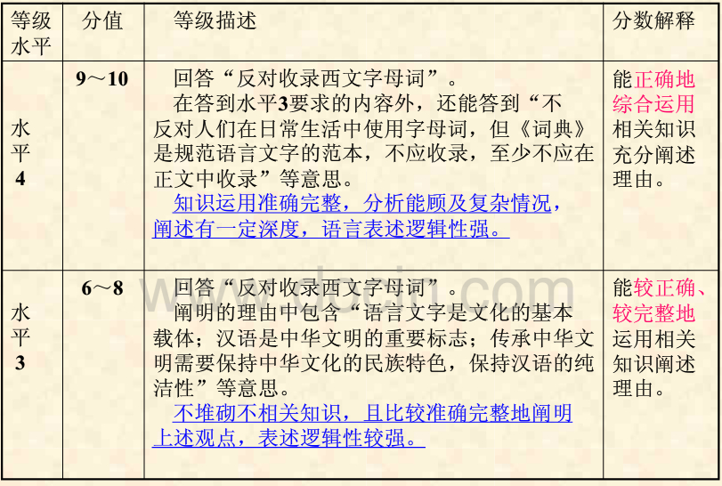
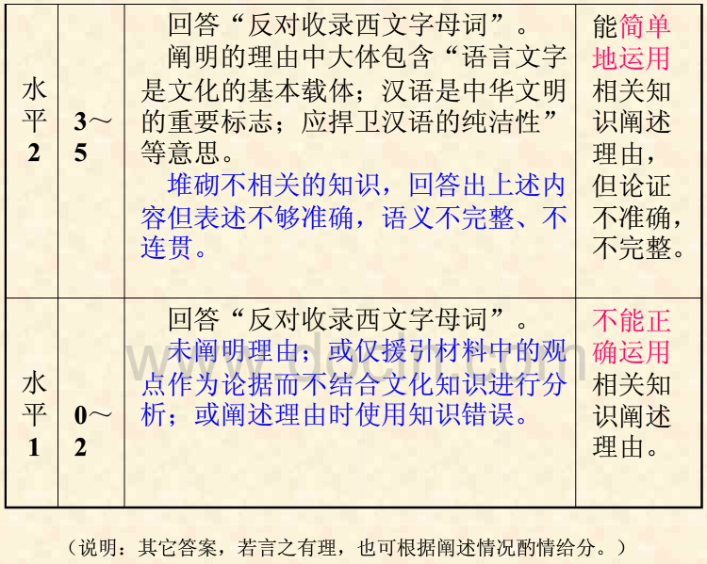
答案（1）给我们什么启示？？？

Slide 35
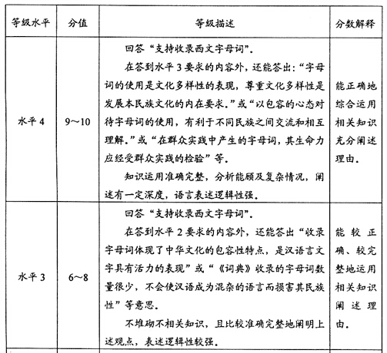
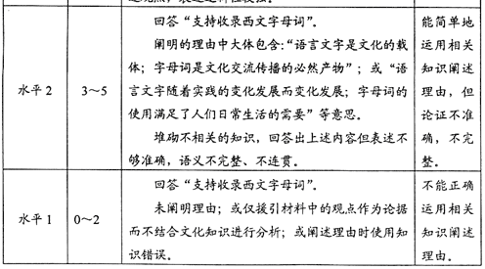
②回答“支持收录西文字母词”观点的评分量表

Slide 36
（2011-39）妈祖被誉为“海上女神”，传说妈祖姓林名默，宋代时出生在湄洲湾畔（今福建省莆田市境内）。她一生救急扶危，行善济世。妈祖去世后，人们在湄洲岛建庙祭祀。宋元以后,随着闽南海上贸易和渔牧事业的发展,船工渔夫越来越多。妈祖信仰越传越广。/妈祖从湄洲逐渐走向世界，据统计，目前世界上有妈祖庙5000多座（其中中国台湾800多座、港澳地区50多座），遍布20多个国家和地区，信奉者2亿多人。/每逢妈祖出生和升天纪念日，福建、台湾、香港、澳门等地都隆重举行各种庆祝活动，弘扬妈祖信俗蕴涵的传统美德，促进文化交流。近年来，到湄洲来祭祀妈祖的台湾同胞、香港同胞、澳门同胞和海外华裔、华侨越来越多，妈祖文化日益成为凝聚华人、华侨的重要精神纽带。
2009年，妈祖信俗被评为世界非物质文化遗产。
（1）结合材料和所学文化生活知识，说明为什么妈祖文化具有凝聚华人、华侨的作用。（10分）
（3）结合材料并根据所学的文化生活知识，就如何更好地发挥(妈祖)文化的作用提出两条建议。（4分）
妈祖文化影响广大华人、华侨的实践活动和认识活动，丰富其精神生活，满足其精神需要。促进了文化交流，有利于增强民族认同感和凝聚力。

Slide 37
看看2011年考生的建议吧？
⑴把妈祖的文化做成一种吃的东西，就像纪念屈渊那样子。
⑵在她的祭日之时，全国默哀五分钟。
⑶ 利用妈祖来收复台湾。
⑷中国共产党与中国国民党合力提倡妈祖文明，号召世界人民争做妈祖，爱祖国、爱人民。
⑸上网“发达”妈祖文化 在网上为妈祖鲜花，纪念妈祖。
⑹要让妈祖成为全国人民的信仰神。
⑺人之初，性本善，每个人都是好人用自己的心去交每一位朋友，用双手去帮助别人做好事积好德，我们每个人都是妈祖。………

Slide 38
（3） 结合材料就更好地弘扬中医药文化提出两条方法论建议。（2个采分点，每点2分，共4分）
坚持从实际出发，把传统中医药理论与新的实际结合起来；（2分）具体问题具体分析，国家扶持和发展特色中医药产业。（2分）（其他建议言之成理者，酌情给分）
说明：方法论得1分，结合材料论述得1分。只答原理不得分。如考生答出下列任一方法论并结合材料论述也可得2分，该题满分不超过4分。
尊重客观规律（或按客观规律办事）与发挥人的主观能动性相结合（或积极发挥意识的能动作用）；坚持普遍联系的观点看问题；坚持发展的观点看问题（或注重量的积累，抓住时机，促成事物的质变）；辩证的否定观要求立足实践，树立创新意识。

Slide 39
考生答题的主要问题 ：审题的问题 ！
建议的要求：①结合材料； ② 更好的弘扬中医药文化； ③ 方法论建议。
例：考生的建议
①弘扬和继承传统文化，要提高综合素质的要求。
②提高自主创新能力，加快产业结构升级。
③统筹城乡发展，缩小发展差距。
④利用大众传媒等方式发展中医药文化。
⑤建议九年制义务教育加入本科目。
⑥拍摄一部中医药文化的电视剧，用影视明星代言。
⑦开办中医药补习班，将中医药文化与与现代科技相结合。
⑧在医院多提倡病人用草药合作条理。多做喧传语，让人们知道中医药文化的好处。
⑨拍摄有关药物的广告，广告要吸引人，让周杰伦拍广告。
⑩从网上和朋友说，让更多的人知道（QQ上）。 ……

Slide 40
结合材料并根据所学的文化生活知识，就如何更好地发挥(妈祖)文化的作用提出两条建议。
材料（以句为单位阅读） | 分层 | 抽象观点
❶妈祖被誉为“海上女神”，传说妈祖姓林名默，宋代时出生在湄洲湾畔（今福建省莆田市境内）。 | 第1层
❷她一生救急扶危，行善济世。 |  | 挖掘妈祖文化蕴涵的传统美德，促进思想道德建设
❸妈祖去世后，人们在湄洲岛建庙祭祀。宋元以后,随着闽南海上贸易和渔牧事业的发展,船工渔夫越来越多。妈祖信仰越传越广。
❹妈祖从湄洲逐渐走向世界，据统计，目前世界上有妈祖庙5000多座（其中中国台湾800多座、港澳地区50多座），遍布20多个国家和地区，信奉者2亿多人。 | 第2层 | 扩大妈祖文化的影响，扩大中华文化在全球的影响
❺每逢妈祖出生和升天纪念日，福建、台湾、香港、澳门等地都隆重举行各种庆祝活动，弘扬妈祖信俗蕴涵的传统美德，促进文化交流。 | 第3层 | 发挥妈祖文化的凝聚作用，促进两岸文化交流
❻近年来，到湄洲来祭祀妈祖的台湾同胞、香港同胞、澳门同胞和海外华裔、华侨越来越多，妈祖文化日益成为凝聚华人、华侨的重要精神纽带。 |  | 赋予妈祖文化新的时代内容，更好的发挥其精神纽带作用
❼2009年，妈祖信俗被评为世界非物质文化遗产。 | 第4层

Slide 41
结合材料，就教育创新拟定两条公益广告词，要求主题鲜明、朗朗上口，每条限15个字以内。（本小题4分，1个得分点，共2个采分点，每点2分）
答案示例：创新托起中国梦；知识改变人生，创新成就梦想。
说明：答案必须围绕教育创新的主题，符合题目要求，如超过15个字，得1分。

Slide 42
1、生活与哲学的主线索
探索世界的本质
辩证的唯物论
辩证
唯物
主义
把握思维的奥妙
马克思
主义哲学
辩证唯物主义认识论
求索真理的历程
哲
学
联系观
发展观
唯物的辩证法
矛盾观
辩证否定观
历史
唯物
主义
社会历史观
寻觅社会的真谛
价值观（人生观）
实现人生的价值
一般到个别
整体与部分

Slide 43
2、近年生活与哲学主观题的启示
年份 | 设问 | 分值
2010 | （1）运用哲学知识，对材料一中“经济不景气成就文化产业发展是一条规律”的推断的合理性和严谨性作简要评析。 | 14分
 | （3）请对制定文化强省(市)战略提出方法论的建议。 | 12分
2011 | （2）运用社会意识具有相对独立性原理，说明妈祖文化为什么千余年绵延不绝，不断发展。
2012 | （2）结合材料，运用辩证否定观分析为什么科研人员能够成功开发龙脑？ | 12分
 | （3）结合材料，就更好的弘扬中医药文化提出两条方法论建议。 | 10分
2013 2014 | （2）《现代汉语词典》收录西文字母词引起的争论深化了人们的 认识。结合材料，运用认识论知识，说明“争论有利于认识的发展。” | 4分
 | （3）真理面前人人平等，假如你是争论的一方，在争论中应该怎样坚持这一原则？ | 12分
 | (2)有人从钱学森的经历中得出结论：“有什么样的教学观念，就有什么样的学生。”你如何评价这种观点?请运用意识作用的原理说明理由。 | 4分
2015 | （2）运用认识论的相关知识并结合材料，分析不同学者从《记住乡愁》中获得不同感受的原因。 | 10分

Slide 44
结论一
真理的客观性、具体性、条件性
联系客观性
联系多样性
系统与要素
发展的实质
矛盾的基本属性
革命的批判的精神
社会意识的相对独立性
价值判断与价值选择的社会历史性
人民群众是精神财富的创造者
人生价值的实现途径

Slide 45
▲怎样做到具体问题具体分析？
①在矛盾普遍性原理的指导下，具体分析矛盾的特殊性，并找出解决矛盾的正确方法。（含义）
②不同事物有不同的矛盾。
③同一事物在发展的不同过程和不同阶段上有不同的矛盾。
④同一事物中的不同矛盾、同一矛盾的两个不同方面也各有其特殊性。

Slide 46
考情分析 | 考情启示
命题角度1：意识的本质、特点和作用。(2012·安徽、天津，2011·新课标全国、江苏、天津、福建，2010·山东、广东) 命题角度2：坚持一切从实际出发的工作要求，实事求是，按客观规律办事。(2012·广东、安徽、江苏、浙江) 命题角度3：运动的绝对性以及与静止的关系。(2012·江苏，2011·江苏、浙江，2010·天津) 命题角度4：辨析：物质是依赖于人的意志为转移的客观实在。（2008年广东） 命题角度5：结合材料，运用物质与意识辩证关系的知识，谈谈我们应该怎样开展学雷锋活动。(2012·山东) | 纵观近几年的高考试题得知：本专题选择题的命题角度主要集中在运动的绝对性以及与静止的关系、意识的本质、特点和作用、实事求是、按客观规律办事、运动的绝对性以及与静止的关系。非选择题的命题角度主要集中在运用物质与意识辩证关系、唯物论等知识分析社会现实问题。

Slide 47
考情分析 | 考情启示
命题角度6：结合材料，运用一切从实际出发的哲学知识，谈谈韩国处理“白菜危机”给我们的启示。(2011·重庆) 命题角度7：结合材料，运用辩证唯物论的有关知识说明建设学习型政党的依据。(2010·江苏) 命题角度8：结合材料一、二说明尊重客观规律与发挥主观能动性的关系。(2008·广东) 命题角度9：分析上述材料，说明该地是怎样发挥主观能动性发展经济的。(2008·北京) 命题角度10：对材料一中“经济不景气成就文化产业发展是一条规律”的推断的合理性和严谨性作简要评析。(2010.新课标卷） 命题角度11：有人从钱学森的经历中得出结论：“有什么样的教学观念，就有什么样的学生。”你如何评价这种观点?请运用意识作用的原理说明理由。(2014.新课标卷) | 2015年高考备考应注意： 1.以规律的客观性和意识的能动性分析减排低碳的生活和发展理念。 2.运用一切从实际出发、实事求是的知识，分析党和国家根据经济社会发展的不同需要制定相应的政策，以及不同地区、行业在树立和落实科学发展观过程中的具体表现。 3.结合近几年自然灾害和极端天气的不断出现及人类抗灾自救的生产实践，说明规律的客观性与人的主观能动性的关系，说明人类尊重规律、按规律办事的必要性。

Slide 48
结论二
辩证唯物主义
唯物论<物质、运动、规律、物质决定意识、意识能动作用、一切从实际出发和实事求是>；
辩证法<联系、发展、矛盾、创新>；
认识论<实践和认识的关系、真理具有客观性具体性条件性、认识的反复性无限性和上升性>）
历史唯物主义（社会存在和社会意识、社会基本矛盾运动、人民群众、价值观、价值判断和价值选择、实现人生价值）。

Slide 49

基层民主制度的确立
政治制度
人民代表大会制度完善
适应
经济基础
上层建筑
法律制度
修改选举法
社会发展
基本矛盾
文化制度
公有制为主体，多种经 济成分并存
所有制
适应
生产关系
公有制实现形式多样
生产力
推 动
解 决
分配制度
多种分配方式
处理社会
关系（改 革）
生产 实践
分配政策的调整
……
实践
解决问题
经济、政治、文化体制的改革

Slide 50


中国共产党
国家
农民增收
政治生活
政府
社会保障
人大代表
就业问题
人民群众是实践的主体、历史的创造者
坚持
群众观点
群众路线
住房问题
… …
分配不公
经济生活
加强宏观调控
解决民生问题
文化创新的主体
满足人民群众基本
文化权益
文化生活
解决问题
听民生、察民情、解民忧、集民智

Slide 51



劳动者
个人与社会的
辩证关系
消费者
经济生活
经营者
人生观
权利
投资人
条件
树立
正确
实
现
个人
……
统一
途径
公民
义务
价值观
政治生活
人大代表
……
文化生活
分析的问题
先进人物的事迹

Slide 52
结论三
2011全国新课标卷39（2）运用社会意识具有相对独立性原理，说明妈祖文化为什么千余年绵延不绝、不断发展。（12分）
大前提——社会存在与社会意识是辩证统一的
小前提1+结论1——社会存在决定社会意识，社会意识随着社会存在的变化而变化发展，但具有相对独立性。
妈祖文化随着社会变化而发展，同时又在世代相传中保留着基本特征，具有相对稳定性。
小前提2+结论结论2——社会意识对社会发展具有重要影响。妈祖文化在社会生活中发挥着积极作用。

Slide 53
（2012年高考39题（2）） 结合材料运用辩证否定观分析为什么科研人员能够成功开发龙脑。（2个采分点，第1个采分点6分，第2个采分点4分 ，共10分）
辩证的否定是既肯定又否定，既克服又保留。（3分）辩证的否定观要求立足实践、不断创新。（3分）
科研人员不断继承传统中医药文化，克服传统龙脑生产的局限性；（2分）创新发展思路，开发新产品，从而取得成功。（2分）

Slide 54
（3） 结合材料就更好地弘扬中医药文化提出两条方法论建议。（2个采分点，每点2分，共4分）
坚持从实际出发，把传统中医药理论与新的实际结合起来；（2分）具体问题具体分析，国家扶持和发展特色中医药产业。（2分）（其他建议言之成理者，酌情给分）
说明：方法论得1分，结合材料论述得1分。只答原理不得分。如考生答出下列任一方法论并结合材料论述也可得2分，该题满分不超过4分。

Slide 55
“评析”类题型
（2010年全国新课标卷）(1)运用哲学知识，对材料一中“经济不景气成就文化产业发展是一条规律”的推断的合理性和严谨性作简要评析。
【参考答案】文化产业的发展需要相应的条件。经济不景气时，经济结构调整的压力和人们对精神文化的需求，为文化产业发展提供了契机。美日韩的例子也说明了该推断有一定合理性。
规律是事物的本质、必然、稳定的联系，经验有一定的事实基础，但不同于规律。把有限的经验提升为普遍的规律，是不严谨的。

Slide 56
39．(26分)阅读材料，完成下列要求。
被授予“国家杰出贡献科学家”荣誉称号的钱学森认为，他的人生受益于中学教育他常常深情地回忆自己的中学生活：
化学教师特别重视化学实验和培养学生对科学的兴趣，化学实验室随时开放，学生进出自由，我那时做了许多实验。生物教师常带领学生去野外采集标本，教学生解剖蜻蜒、蚯蚓和青蛙，我用在野外抓到的蛇制作了标本．学校组织各种课外小组，开设无机化学、诗词。音乐、伦理学等选修课。师生常常一起讨论数学、物理、化学等问题，大家都畅所欲言、无拘无束。大家都不怕考试，没有人为考试而开夜车，更没有人死背书．有一位数学教师在给学生的测验评分时独出心栽，出5道题，学生都答对了，但解法平淡，只给80分；如果答对4道，但解法富有新意，就给100分，还另加奖励．民主、开拓、创新的学校文化深深地感染着每一个学生。
进入新世纪，素质教育理念更加深从心。围绕推进素质教育，培养创新型人才，各地进行了新的探索：课程超市、创意集市、探究性学习、名家讲坛、才艺拓展……取得了丰硕成果，在中学教育改革不断深化的今天，钱学森的中学学习经历可以为我们提供启迪。
(1)结合材料，运用文化创新作用的知识，说明教育创新对培养人才的意义。（10分)
(2)有人从钱学森的经历中得出结论：“有什么样的教学观念，就有什么样的学生。”你如何评价这种观点?请运用意识作用的原理说明理由。(12分)
(3)结合材料，就教育创新拟定两条公益广告词，要求主题鲜明、朗朗上口，每条限15个字以内。(4分)

Slide 57
（2）（12分）
①答案示例一
该观点具有合理性。意识对人们认识世界和改造世界具有指导作用。不同教学观念指导下的教学，对学生成长的作用是不同的。用先进的教学观念指导教学，可以扩大学生的知识面，培养创新精神和实践能力；基于落后教学观念的教学，往往使学生知识结构不合理，创新能力和实践能力不强。当然，学生的成长受到多种因素的影响，教学观念不是唯一的因素。
②答案示例二
该观点存在片面性。意识对人们认识世界和改造世界指导作用的发挥是需要条件的。意识只有通过实践才能变为现实，教学观念如果不转化为教学实践，就不能发挥作用；学生是学习的主体，教学观念如果不转化为学生的学习态度、学习方法、学习动力等就不能达到预期效果。学生的成长受多种因素的影响，不能把教学观念视为影响学生成长的唯一因素。
（说明，考生从上述任一角度作答均可得分。若能够综合上述两种观点进行辩证分析，同样可得相应等级水平的分数）
（3）答案示例：创新托起中国梦；知识改变人生，创新成就梦想。（每条2分，共4分）

Slide 58
该观点存在片面性。（1分）
①意识对人们认识世界和改造世界指导作用的发挥是需要条件的。（3分）
②意识只有通过实践才能转变为现实，教学观念如果不转化为教学实践，就不能发挥作用（或意识只有通过实践才能把头脑中观念的存在变为现实的存在）。（3分）学生是学习的主体，教学观念如果不转化为学生的学习态度、学习方法、学习动力等就不能打到预期效果（或忽视了学生的主观能动性）。（3分）
③学生的成长受到多种因素的影响，不能把教学观念视为影响学生成长的唯一因素（或意识不起决定作用）。（2分）
说明：如考生答出“该观点是错误的或不正确的”，比照上述细则酌情给分，但最多得1分。

Slide 59


